Slide 1
Guida al pagamento su Pago in Rete

Slide 2
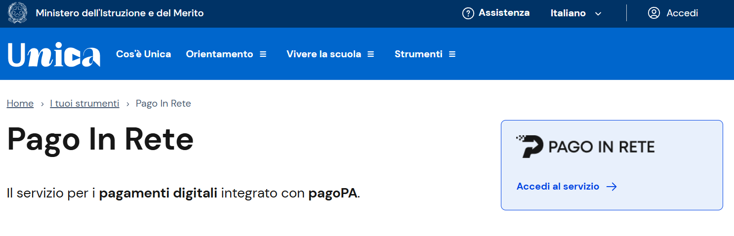
Accesso a UNICA
Accedere al sito web Pago in Rete MIM link
Cliccare su Accedi al servizio

Slide 3
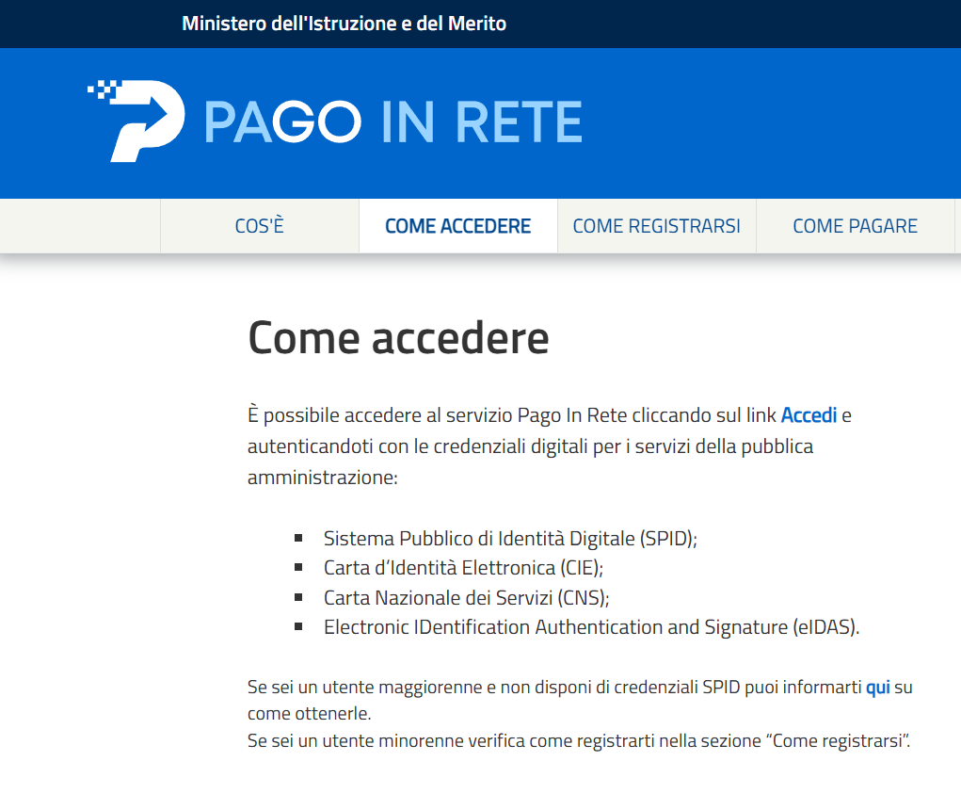
Pago in Rete
Accedere alla pagina Pago in Rete link
Cliccare su Accedi

Slide 4
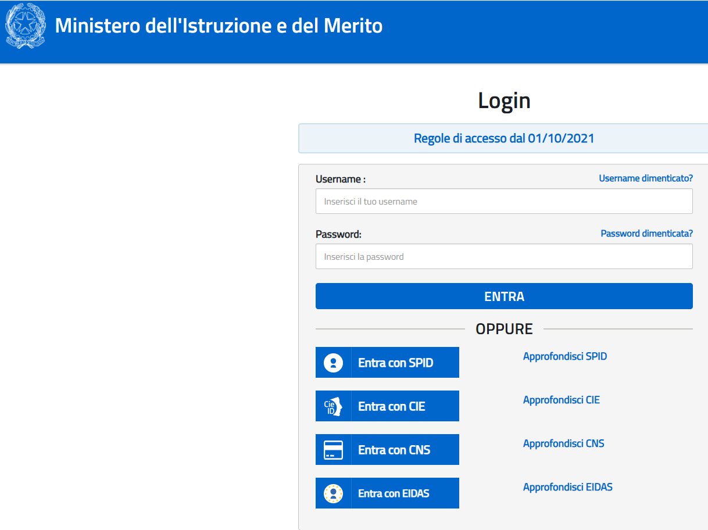
Accesso al servizio
Accedere al servizio con una tra le seguenti modalità:
  Username/Password
  SPID
  CIE
  CNS
  EIDAS

Slide 5
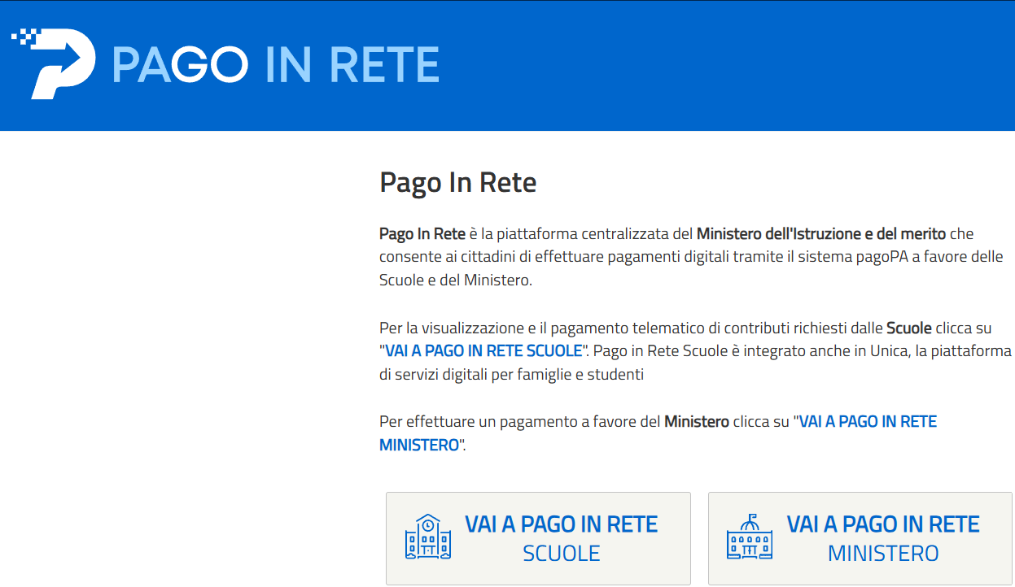
Pago in Rete Scuole
Cliccare sul pulsante VAI A PAGO IN RETE SCUOLE

Slide 6
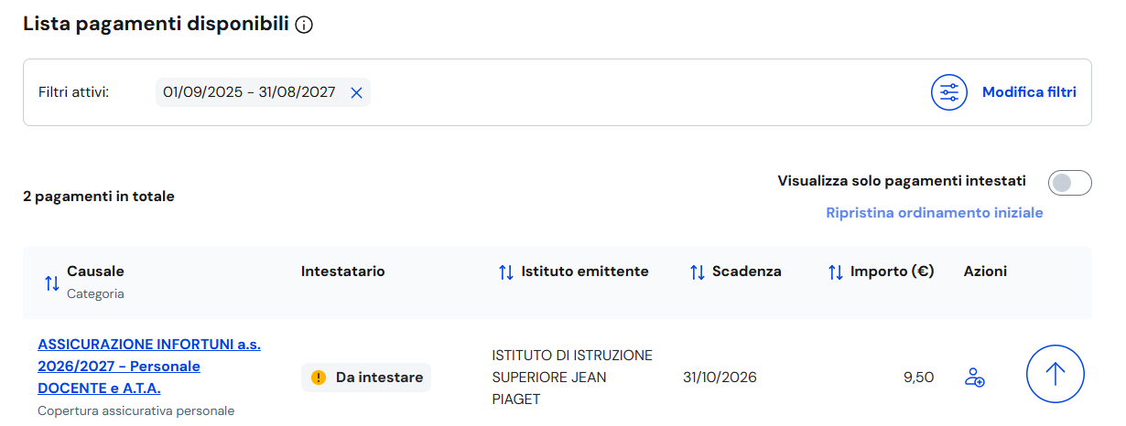
Lista pagamenti disponibili
Visualizzare la lista dei pagamenti disponibili

Slide 7

Assicurazione a.s. 2026/2027 Personale DOCENTE e ATA
Cliccare sull’icona per procedere con il pagamento

Slide 8
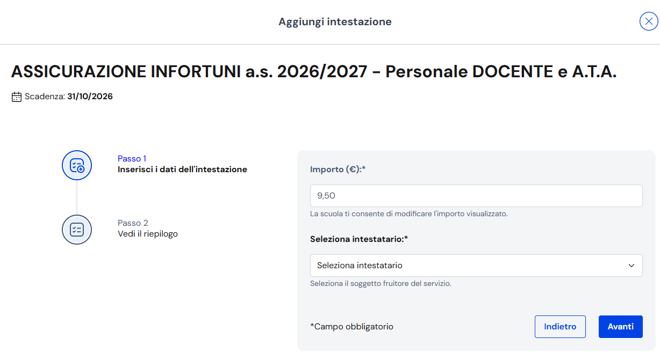
Seleziona intestatario
Selezionare l’intestatario
Aggiungere eventuali note

Slide 9
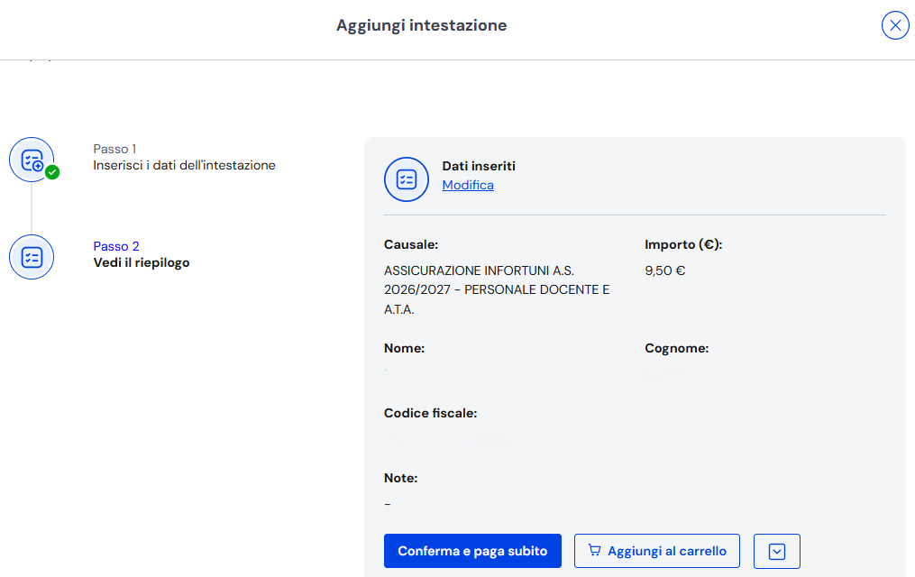
Conferma e paga
Verificare il dettaglio dei propri dati anagrafici
Conferma e paga subito

